Slide 1

Data
PhD(e). MsC. Ing. Jonnatan Arias Garcia

Slide 2
Datos
Texto
Numericos (enteros, flotantes) escalar cuando las diferencias son muy grandes
Estandarización de media/varianza
Escalado mínimo máximo
Escalado Maxabs
Escalado robusto
Normalizador
Audio
Texto categorico (label, one hot)
Onet hot
Si codifica esta variable o característica en números enteros, se convierte en uno, dos y tres.
Uno, dos y tres realmente implica que algo tiene un valor numérico. Tienen diferencia de orden y también hay una magnitud en la diferencia entre los números. Estas características adicionales son artefactos que no pertenecen a los datos originales. Y estos artefactos pueden brindarle resultados incorrectos o inesperados.
Imagen
Video
fechas

Slide 3
Tablas (agregar, quitar… en Pandas)
secuencias

Slide 4
Dimensiones shape
Una gran cantidad de datos en ML involucran miles/millones de funciones.
Estas características pueden hacer que el entrenamiento sea muy lento.
Además, hay mucho espacio en dimensiones altas, lo que hace que los conjuntos de datos de alta dimensión sean escasos, ya que es muy probable que la mayoría de las instancias de entrenamiento estén lejos unas de otras.
Esto aumenta el riesgo de sobreajuste, ya que las predicciones se basarán en extrapolaciones mucho mayores en comparación con las de datos de baja dimensión. Esto se llama la maldición de la dimensionalidad .
Tenemos dos enfoques principales para la reducción de dimensionalidad: proyección y manifold learning.

Slide 5
Estadisticas
Medias
Varianzas
percentiles

Slide 6
Estadistica descriptiva
Correlaciones
Diagrama de dispersión: para ver relaciones entre variables
Matrix de correlación: cuantifica correlaciones lineales (1 dorrelacion,-1 inversamente proporcional, 0 no hay relación)

Slide 7
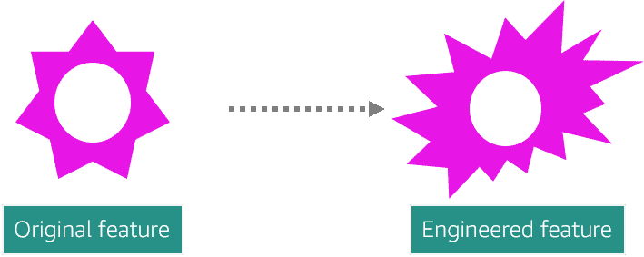
Ingenieria de caracteristicas
Crear funciones o caracteristiacs a partir de las originales que sean mejor procesadas por los modelos ML
Dimensiones de los datos (pca…)
Trasnformaciones numéricas (polinomial)

Slide 8
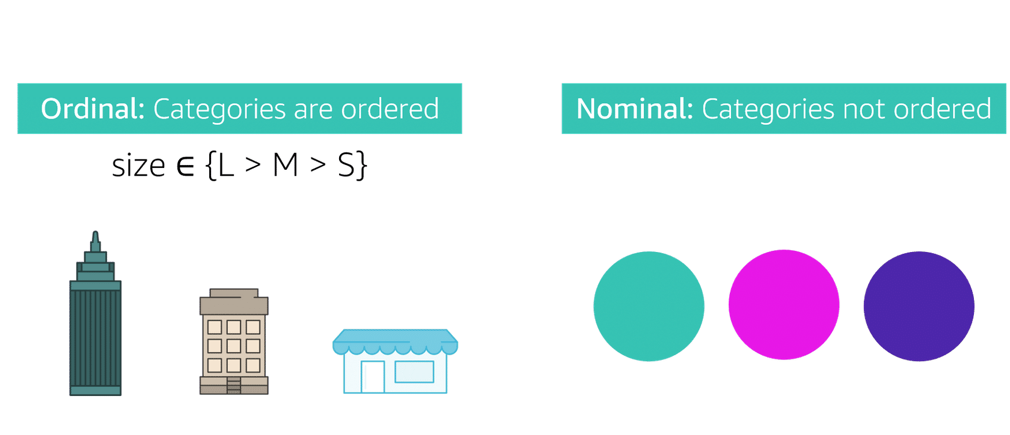
Ingenieria de caracteristicas
Formatos de datos

Slide 9
Visualizar datos
Las técnicas de visualización incluyen la visualización de promedios y estadísticas resumidas mediante gráficos de líneas, histogramas y un catálogo en constante expansión de visualizaciones personalizadas. Este subdominio se centra en evaluar su comprensión de estas y otras técnicas, y pone a prueba su capacidad para analizar los datos visualizados para tomar decisiones informadas a partir de ellos.
¿Cuál es el rango de los datos?
¿Cuál es el pico de los datos?
¿Hay valores atípicos?
¿Hay algún patrón interesante en los datos?

Slide 10
ráfico de dispersión
Diagramas de caja
Histogramas
matriz de dispersión
Matriz de correlación
Mapas de calor
Matriz de confusión

Slide 11
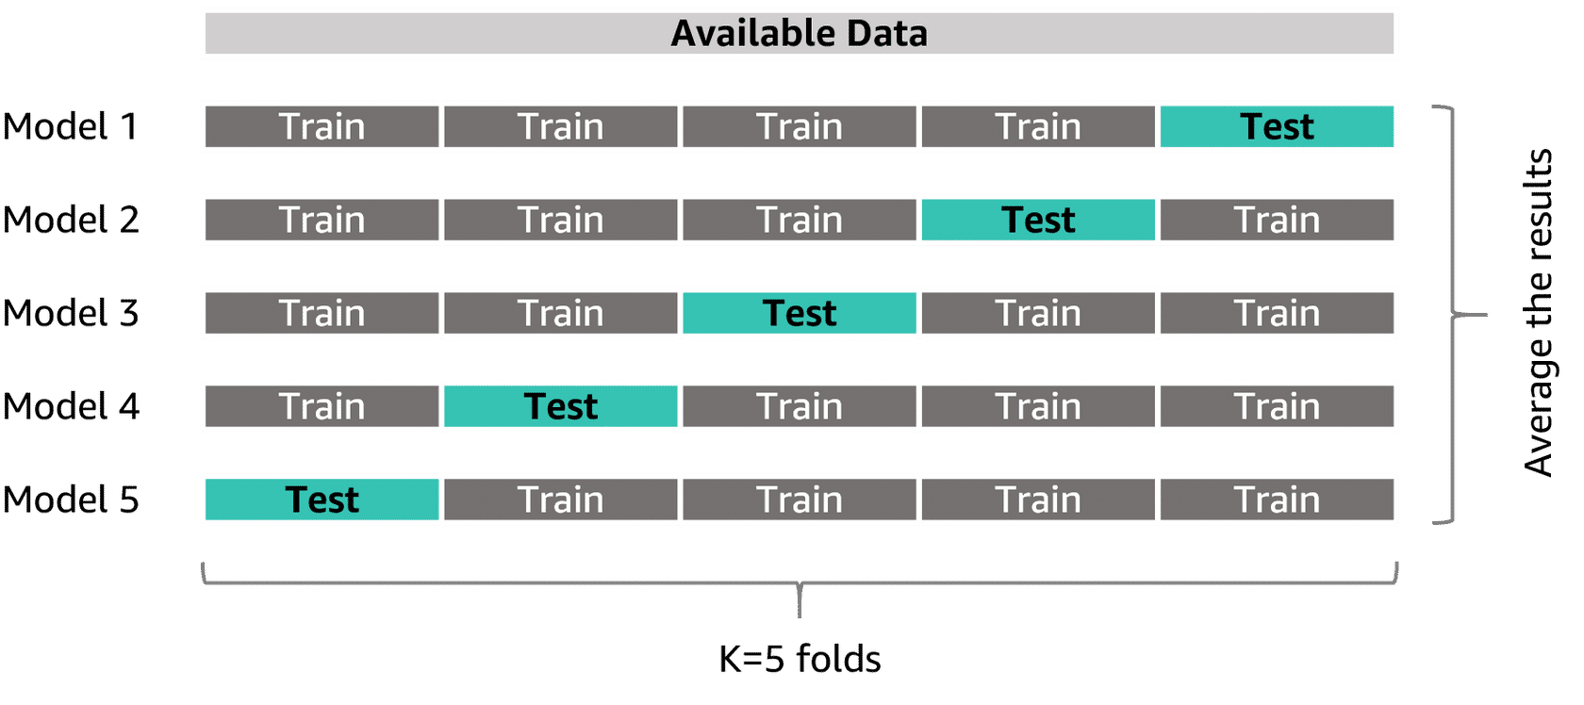
Validacion curazada: varios modelos para elegir el mejor
K-Fold: divide datos de entrada en k subconjunto, entrena en (k-1) y luego evalua en el subconjunto que no se entreno.

Slide 12
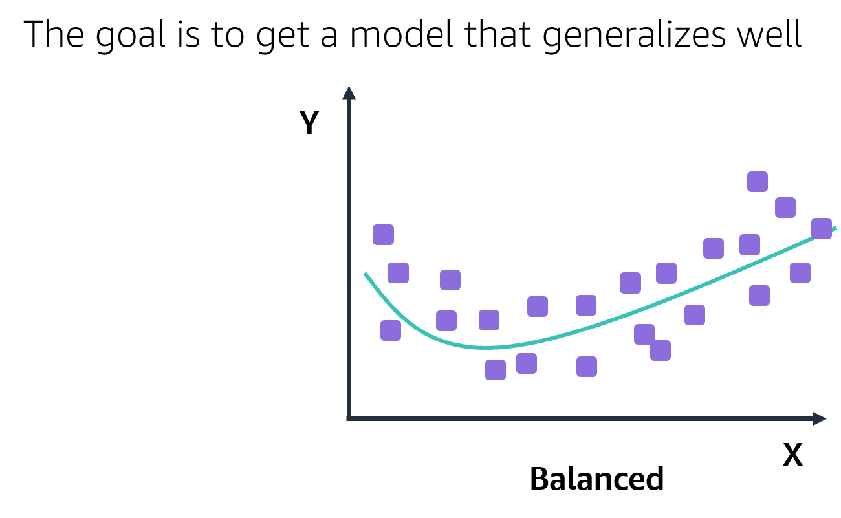
Ajuste hiperparametros
Los hiperparámetros son controles o configuraciones que se pueden ajustar antes de ejecutar un trabajo de entrenamiento para controlar el comportamiento de un algoritmo de ML. Pueden tener un gran impacto en el entrenamiento de modelos en lo que respecta al tiempo de entrenamiento, la convergencia del modelo y la precisión del modelo. A diferencia de los parámetros del modelo que se derivan del trabajo de entrenamiento, los valores de los hiperparámetros no cambian durante el entrenamiento.

Slide 13
Hiperparametros del modelo
Hiperparam del optimizador
Hiperparam de datos (aumento, recorte)
Usar búsqueda de hiperparams (gridsearch o random y best segun )

Slide 14
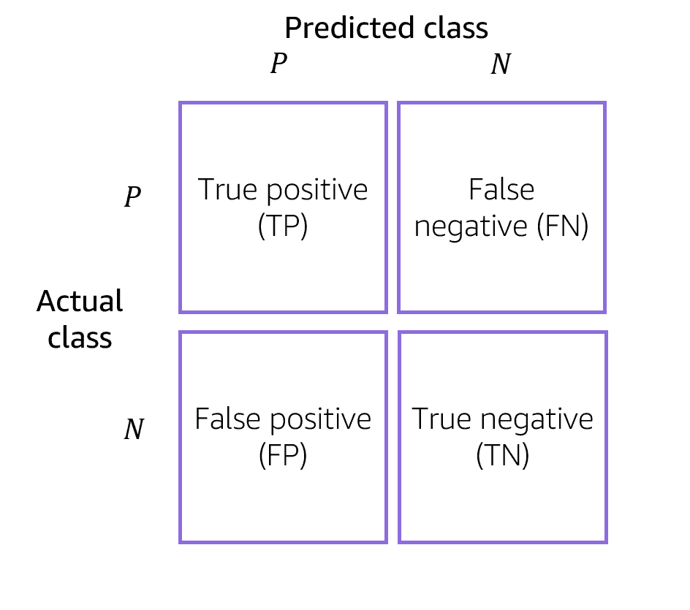
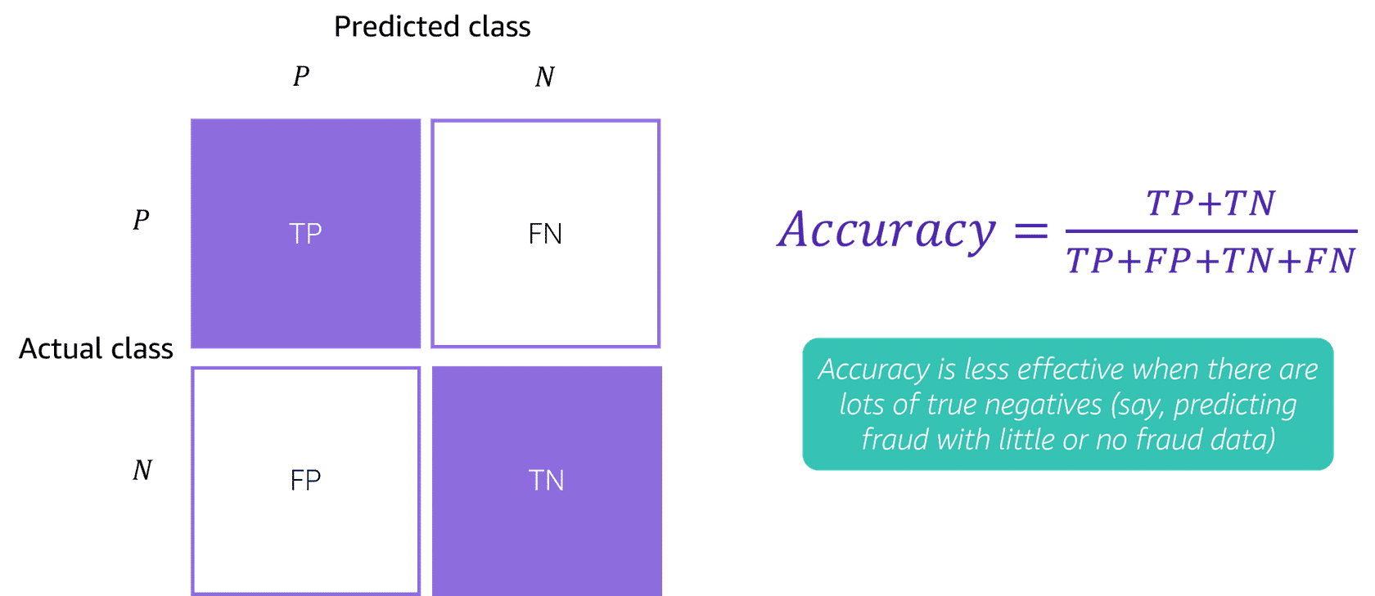
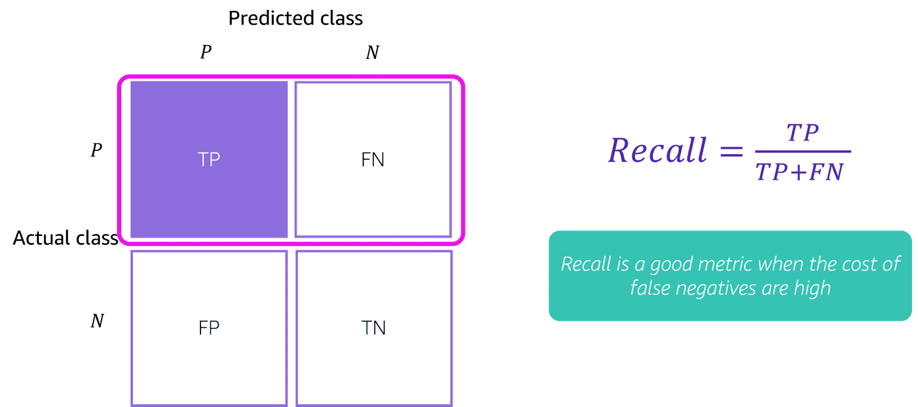
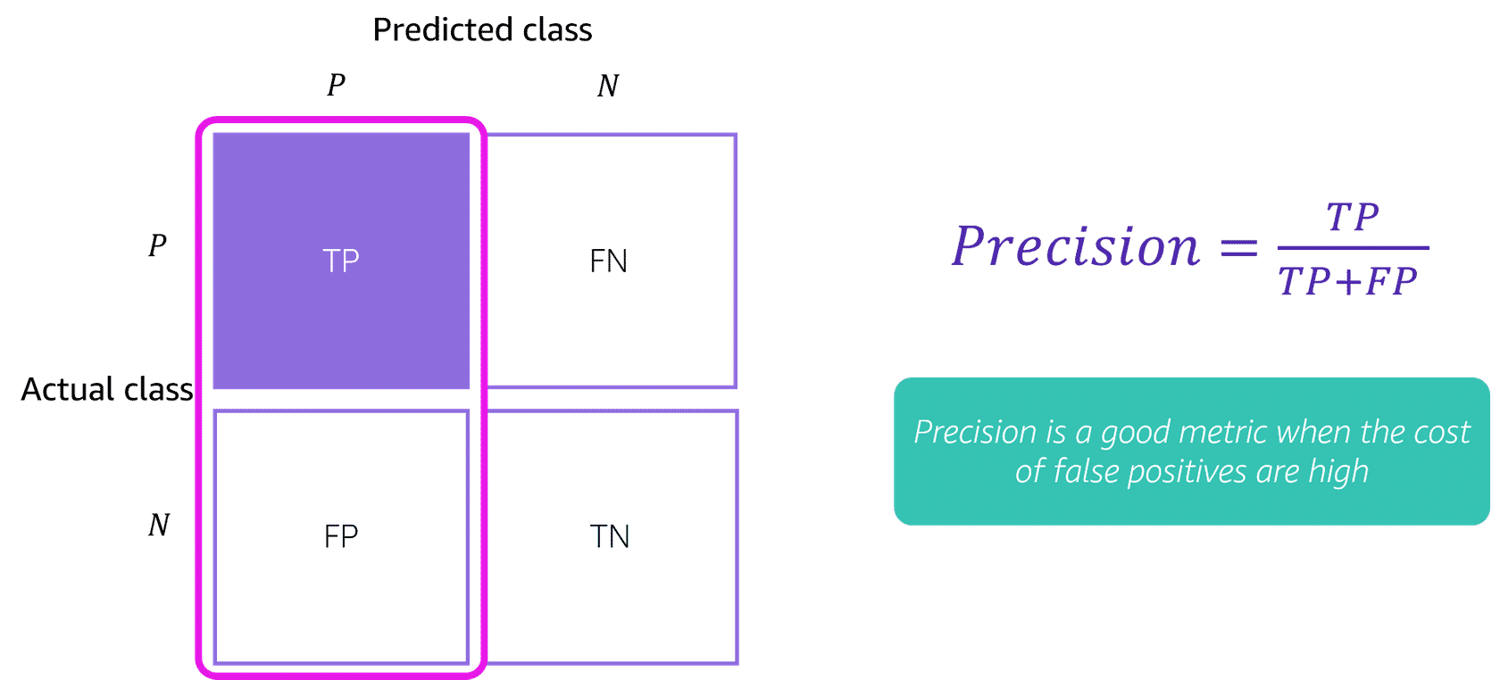
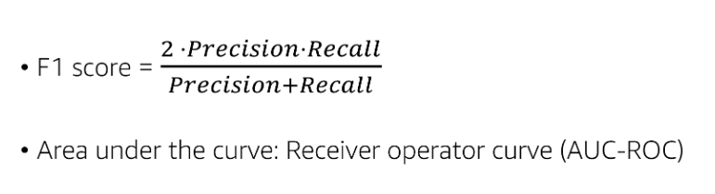
Evaluar modelos
Matriz de confusión

